Slide 1
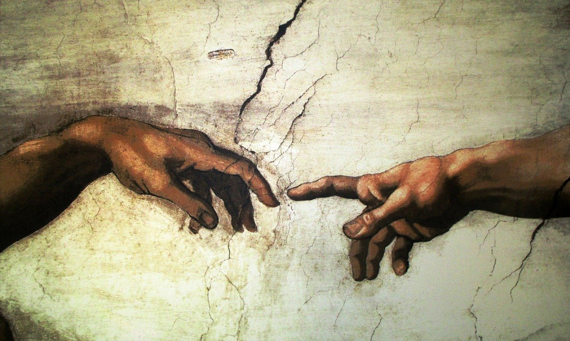
MIT TUDUNK AZ EMBERRŐL?

Slide 2
MIT TUDUNK AZ EMBERRŐL?
Fontos technikai információ:
A PPT-t diavetítésben érdemes nézni, mert akkor a linkek egyszerű kattintásra is működnek!
Javaslat: A PPT fájlok megjelenítéséhez használják a WPS Office ingyenes verzióját (Letölthető innen: WPS Office letöltések ). Az alkalmazás elérhető Windows-os és Android-os platformokra is!

Slide 3


ÁLDÁS, BÉKESSÉG!
IMÁDKOZZUNK
AZÉRT, HOGY a mai órán megérthessük, mi isten elképzelése az életünkkel!

Slide 4
A TUDOMÁNY MAI ÁLLÁSA SZERINT
ISTEN TEREMTETT VILÁGA ~1 JOKTOMÉTERTŐL (=1 TRILLIÁRDOD MILLIMÉTER)
10 MILLIÓ FÉNYÉVIG (kb. 9,5 BILLIÓ KILOMÉTER) TERJED.
(Hogy jobban értsétek: a legtávolabbi pont, ameddig az ember a világűrben eljutott, az 0.0006976205 fényévnyire van a Földtől…)
LEGALÁBBIS ENNYIRŐL TUDUNK EDDIG, ÉS ENNEK IS CSAK NAGYON KIS RÉSZÉT ISMERJÜK!
AHHOZ, HOGY EGY KICSIT JOBBAN EL TUDJÁTOK KÉPZELNI, HOGY
EZ MIT JELENT, NÉZZÉTEK MEG AZ ALÁBBI VIDEÓT!
A VIDEÓ MEGTEKINTÉSÉHEZ KATTINTS IDE.
MILYEN GONDOLATOK JUTNAK ELŐSZÖR ESZETEKBE ERRŐL A VIDEÓRÓL?
BESZÉLGESSETEK RÓLA!

Slide 5
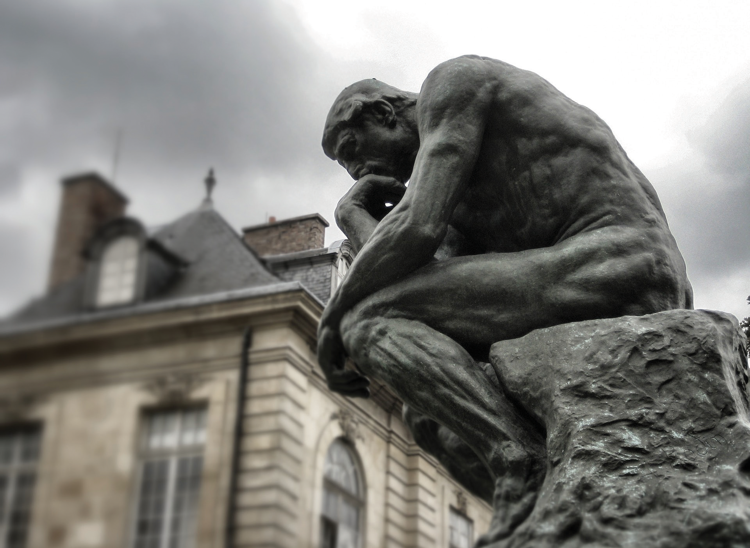
MILYEN CÍMET ADNÁL A SZOBORNAK?
AUGUST RODIN SZOBRÁSZMŰVÉSZ
ÍGY NEVEZTE EL:
A GONDOLKODÓ
(1880)

Slide 6
SOK IDEJE VAN GONDOLKODNI (NEM SOK MÁS FELADATA VAN), EZÉRT AZ ÓRA VÉGÉIG KÉRJÜK A SEGÍTSÉGÉT!
AMÍG MI TOVÁBBMEGYÜNK, HAGYJUK GONDOLKODNI A KÖVETKEZŐ KÉRDÉSEN:
MIT JELENT EMBERNEK LENNI?
Mit tippeltek, miket fog válaszolni? Osszátok meg egymással az ötleteiteket!

Slide 7
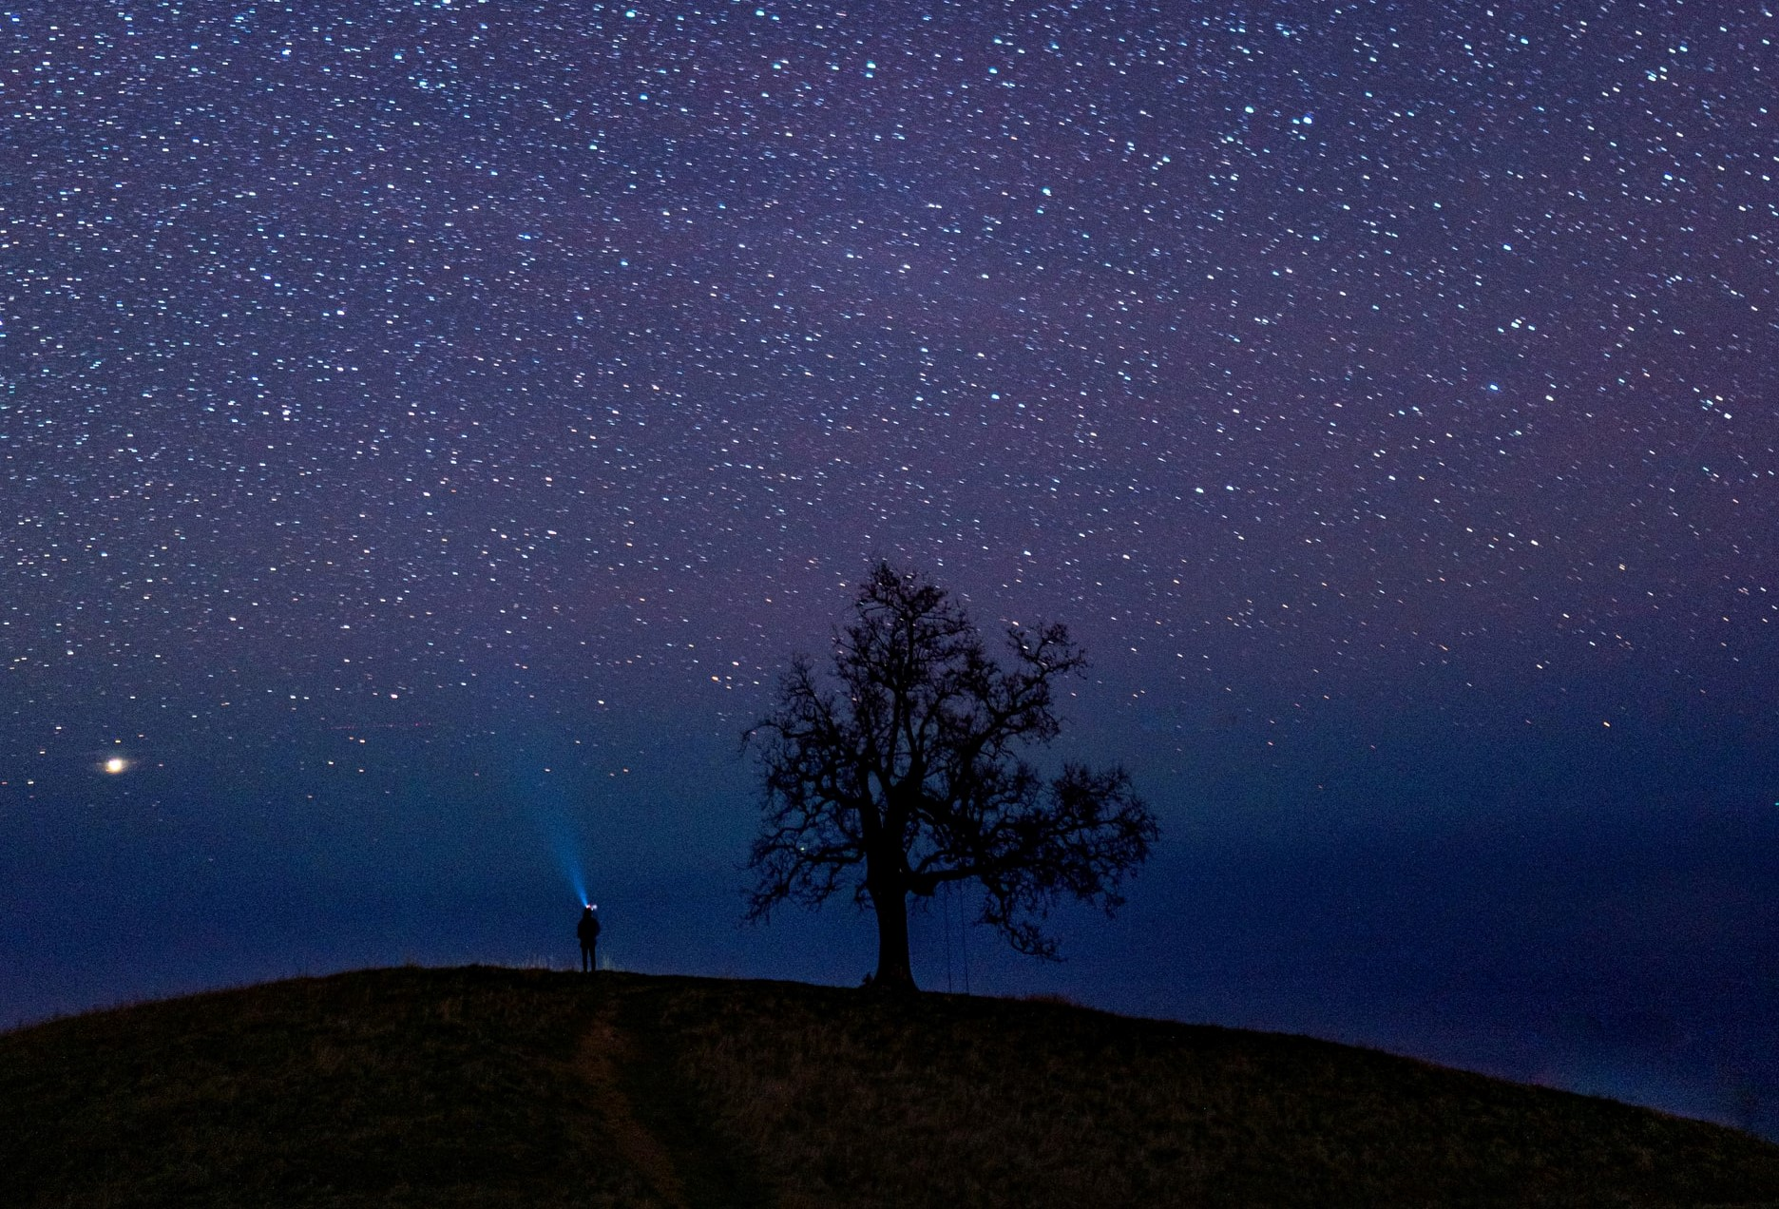

Létezésünktől fogva folyamatosan foglalkoztat minket az, hogy kicsoda az ember egyáltalán.
Rengeteg filozófiai eszmefuttatás, bölcselkedés, tanulmány született már erről a kérdésről:
MI AZ EMBER?
MI A CÉLUNK, MI A DOLGUNK, MI A FELADATUNK, MIVÉGRE VAGYUNK EZEN A VILÁGON?
A ZSOLTÁROS EZT ÍGY FOGALMAZZA MEG:

Slide 8
„Ha látom az eget, kezed alkotását, a holdat és a csillagokat, amelyeket ráhelyeztél,
micsoda a halandó
– mondom –, hogy törődsz vele, és az emberfia, hogy gondod van rá?”
(Zsolt 8,4)

Slide 9


MI AZ EMBER?
AZ ELMÚLT PÁR ÉVEZREDBEN SOKAN, SOKFÉLEKÉPPEN
FOGLALKOZTAK EZZEL A KÉRDÉSKÖRREL ÉS SOKAN,
SOKFÉLE ELKÉPZELÉSRE JUTOTTAK:
„Az emberek jellemük szerint lesznek olyanok, amilyenek, de tetteik szerint lesznek szerencsések vagy ellenkezőleg.” (Arisztotelész)
„Isten halott – Nietzsche. Nietzsche halott – Isten.”
(Graffiti)
„Mindazon javak közül, melyeket a bölcsesség szerez a teljes élet boldogsága számára, a legeslegnagyobb a barátság birtoklása.” (Epikurosz)
„Egyetlen dolgom e Földön a szeretet.” (Victor Hugo)
„Az élet igazi célja az, hogy megismerjük a végtelen életet.” (Lev Tolsztoj)
„Fény vagy te is, lobogj hát!
Melegíts és égess!
Hinned kell, hogy a világ
Teveled is ékes.” (Tóth Árpád)
„Ha egy ember semmit sem talál, amiért meg tudna halni, akkor élnie sem érdemes.” (Martin Luther King)
„…ezt mondom a lelkemnek: Én lelkem, sok javad van sok évre félretéve, pihenj, egyél, igyál, vigadozzál! Isten azonban azt mondta neki: Bolond, még ez éjjel elkérik tőled a lelkedet, kié lesz akkor mindaz, amit felhalmoztál? Így jár az, aki magának gyűjt, és nem Isten szerint gazdag.” (Lukács)
„Az embernek az emberiséggel szemben fölényben kell lennie, mégpedig az erő, a lélek fensége - a lenézés révén.” (Nietzsche)
„Röviden hangzik a törvény, mely eléd van adva: szeress és tégy, amit akarsz!” (Szent Ágoston)

Slide 10
MELYIK GONDOLATTAL TUDTOK LEGINKÁBB AZONOSULNI?
LÉPJETEK EGY DIÁT ELŐRE, HOGY ÚJRAOLVASHASSÁTOK AZ IDÉZETEKET!

Slide 11
MI AZ EMBER?
„Isten halott – Nietzsche. Nietzsche halott – Isten.”
(Graffiti)
„Az emberek jellemük szerint lesznek olyanok, amilyenek, de tetteik szerint lesznek szerencsések vagy ellenkezőleg.” (Arisztotelész)
„Mindazon javak közül, melyeket a bölcsesség szerez a teljes élet boldogsága számára, a legeslegnagyobb a barátság birtoklása.” (Epikurosz)
„Egyetlen dolgom e Földön a szeretet.” (Victor Hugo)
„Az élet igazi célja az, hogy megismerjük a végtelen életet.” (Tolsztoj)
„Röviden hangzik a törvény, mely eléd van adva: szeress és tégy, amit akarsz!” (Szent Ágoston)
„Fény vagy te is, lobogj hát!
Melegíts és égess!
Hinned kell, hogy a világ
Teveled is ékes.” (Tóth Árpád)
„Ha egy ember semmit sem talál, amiért meg tudna halni, akkor élnie sem érdemes.” (Martin Luther King)
„…ezt mondom a lelkemnek: Én lelkem, sok javad van sok évre félretéve, pihenj, egyél, igyál, vigadozzál! Isten azonban azt mondta neki: Bolond, még ez éjjel elkérik tőled a lelkedet, kié lesz akkor mindaz, amit felhalmoztál? Így jár az, aki magának gyűjt, és nem Isten szerint gazdag.” (Lukács)
„Az embernek az emberiséggel szemben fölényben kell lennie, mégpedig az erő, a lélek fensége - a lenézés révén.” (Nietzsche)

Slide 12
A NAGY GONDOLKODÓK AZONBAN sajnos SOKSZOR HAJLAMOSAK EGY NAGYON FONTOS DOLGOT KIHAGYNI A SZÁMÍTÁSAIKBÓL:
A SZENTÍRÁST.
A BIBLIÁBAN NEM MÁS, MINT MAGA ISTEN, AZ EMBER TEREMTŐJE ÉS MEGALKOTÓJA AD VÁLASZOKAT A KÉRDÉSEINKRE.

Slide 13
1MÓZ 1,26-31
Olvassátok el és
Készítsetek róla egy
max. 5 pontos vázlatot
1MÓZ 2,18-25
Osszátok el magatok között a következő szakaszokat a Bibliából:
1MÓZ 3,1-13
A két alapkérdés mindenkinek ugyanaz:
1MÓZ 3,14-24
Mit mond a Szentírás az emberről?
ZSOLT 8
Mit mond a Szentírás Istenről? Mit tesz Isten az emberért?
MT 6,25-37
RÓM 5,1-10

Slide 14

MIT MOND A SZENTÍRÁS AZ EMBERRŐL?
1MÓZ 1,26-31
HA KÉSZEN VAGYTOK, A KÉRDÉSEKNEK MEGFELELŐEN OSSZÁTOK KÉTFELÉ A TÁBLÁT, ÉS KÉSZÍTSETEK EGY VÁZLATOT AZ ELHANGZÓ CÍMSZAVAKBÓL!
Olvassátok el és
Készítsetek róla egy
max. 5 pontos vázlatot
1MÓZ 2,18-25
Osszátok el magatok között a következő szakaszokat a Bibliából:
1MÓZ 3,1-13
A két alapkérdés mindenkinek ugyanaz:
1MÓZ 3,14-24
Mit mond a Szentírás az emberről?
ZSOLT 8
Mit mond a Szentírás Istenről?
(Mit tesz Isten az emberért?)
MT 6,25-37
RÓM 5,1-10

Slide 15

ISTEN A SZENTÍRÁSBAN EGYÉRTELMŰEN ELMONDJA AZ EMBERRŐL, MIT GONDOL RÓLA, MI A CÉLJA VELE, MILYEN FELADATAI VANNAK.
Mégis sokszor hajlamosak vagyunk erről megfeledkezni…
FOGLALJUK ÖSSZE AZ EDDIGIEKET!
EGÉSZÍTSÉTEK KI A MONDATOKAT!
A FELADATHOZ
KATTINTS IDE!

Slide 16
Mi sokféleképpen gondolkodhatunk magunkról, másokról, a teremtőnkről, de isten ugyanúgy gondolkodik mindannyiunkról.
Ez a gondoskodó szeretet legyen szemünk előtt egész életünkben:
„Vénségetekig ugyanaz maradok,
ősz korotokig én hordozlak!
Én alkottalak, én viszlek, én hordozlak, én mentelek meg.”
(Ézs 46,4)

Slide 17
AZ ELŐBBIEK ALAPJÁN, ISTEN ÉS AZ EMBER VISZONYÁBAN, MIRE JUTOTT A GONDOLKODÓ AZ ÓRA ELEJÉN FELTETT KÉRDÉSÜNKRE?
VISSZATÉRTÜNK A GONDOLKODÓ EMBERHEZ.
A választ 5 pontban közösen állapítsátok/fogalmazzátok meg!
Készítsetek ezek alapján egy plakátot!

Slide 18
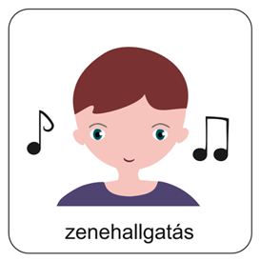

Énekeljünk!
Ne félj, mert megváltottalak!
a zene elindításához kattints
II: Ne félj, mert megváltottalak,
Neveden szólítottalak,
Karjaimba zártalak,
Örökre enyém vagy. :II
II: Ne félj, mert megváltottalak,
Neveden szólítottalak,
Karjaimba zártalak,
Örökre enyém vagy. :II
REFRÉN:
REFRÉN:
1. Viruló réteken át hűs forrás felé vezetlek,
Pásztorod vagyok,
Elveszni senkit sem hagyok
Karom feléd tárom, kiárad áldásom;
Nem rejtőzöm el,
Szívem a szívednek felel,
Amikor úgy érzed, nyomaszt az élet.
2. Nem taszítalak el, amikor vétkezel,
Irgalmat lelsz a szívemben,
Örök feléd a hűségem,
Amerre jársz védlek, nyomodba lépek.
Nem rejtőzöm el, szeretetlángom átölel,
Ne félj, ha éjben jársz, hidd, hogy a fény vár rád!

Slide 19
IMÁDKOZZUNK
azért, hogy a szentÍrás tükrében olyannak lássuk magunkat, mint amilyennek isten képzelt el minket!
Adjunk hálát isten gondoskodásáért, hogy bűneink, kicsinységünk és hűtlenségünk ellenére is szeretettel hordoz minket életünk végéig!
Mi Atyánk, aki a mennyekben vagy, szenteltessék meg a te neved,
jöjjön el a te országod, legyen meg a te akaratod, amint a mennyben, úgy a földön is;
Mindennapi kenyerünket add meg nekünk ma,
és bocsásd meg vétkeinket, miképpen mi is megbocsátunk az ellenünk vétkezőknek;
És ne vígy minket kísértésbe, de szabadíts meg a gonosztól;
Mert tied az ország, a hatalom és a dicsőség mindörökké.
Ámen.
(Mt 6,9-13)

Slide 20
ÁLDÁS, BÉKESSÉG!
A PPT-ben felhasznált képek a www.unsplash.com -on (1., 2., 8., 9., 21. dia) és a Református hittankönyv -ben (6., 7.,18. dia) találhatók és ingyenesen letölthetők!

